Slide 1
Правила дорожного
движения

Slide 2
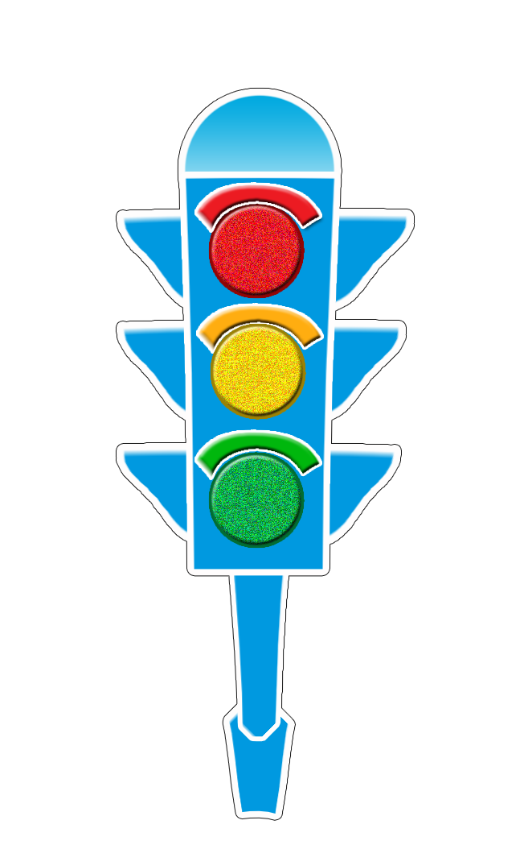
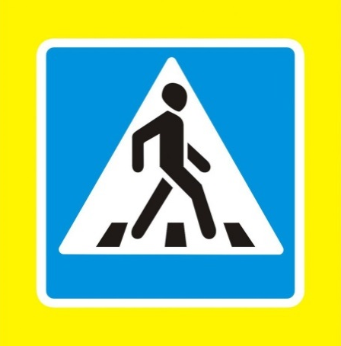
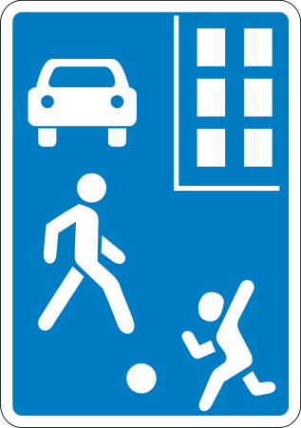
Вопрос 1
Вариант 1
Вариант 2
К какой группе дорожных знаков относится этот знак?
Предупреждающие
Запрещающие
Предписывающие
Ни к одной из них
Предупреждающие
Запрещающие
Предписывающие
Ни к одной из них

Slide 3
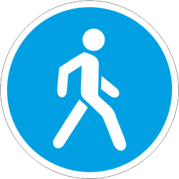
Вопрос 2
Вариант 1
Вариант 2
К какой группе дорожных знаков относится этот знак?
Предупреждающие
Запрещающие
Предписывающие
Ни к одной из них
Предупреждающие
Запрещающие
Предписывающие
Ни к одной из них

Slide 4
Вопрос 3
Вариант 1
Вариант 2
К какой группе дорожных знаков относится этот знак?
Предупреждающие
Запрещающие
Предписывающие
Ни к одной из них
Предупреждающие
Запрещающие
Предписывающие
Ни к одной из них

Slide 5
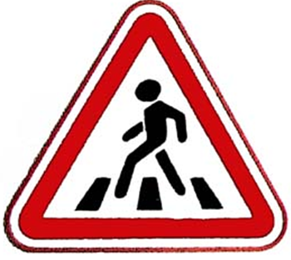
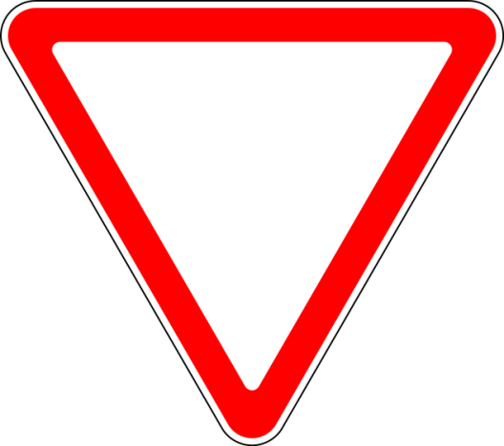
Вопрос 4
Вариант 1
Вариант 2
К какой группе дорожных знаков относится этот знак?
Предупреждающие
Запрещающие
Предписывающие
Ни к одной из них
Предупреждающие
Запрещающие
Предписывающие
Ни к одной из них

Slide 6
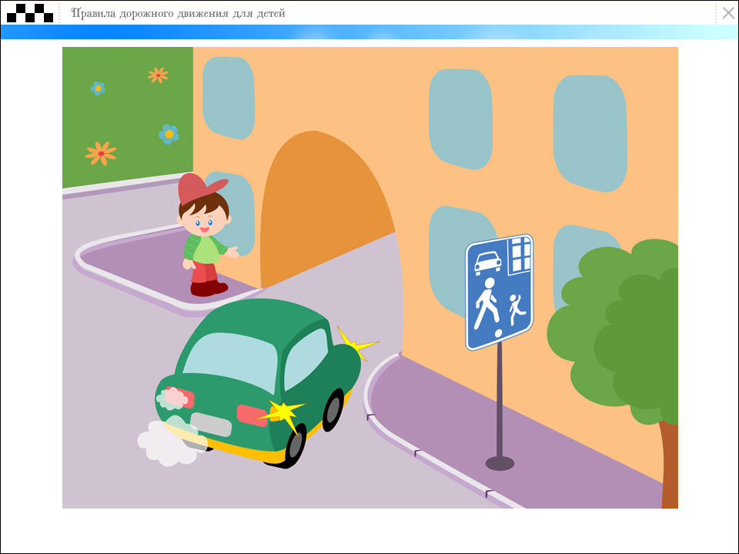
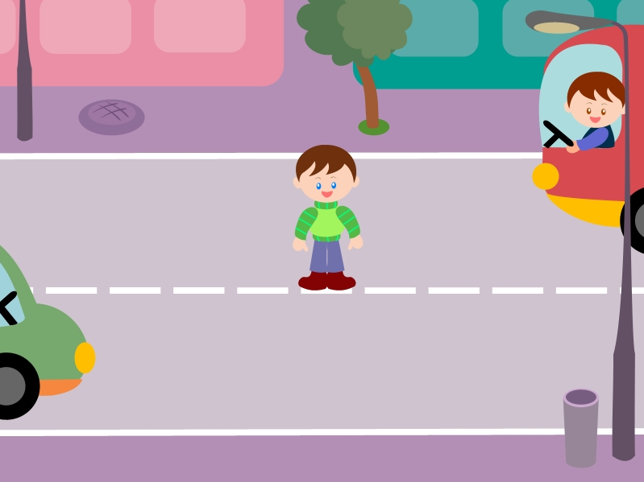
Вопрос 5
Вариант 1
Вариант 2
Как должен поступить пешеход
в этой ситуации?
Как перейти проезжую часть дороги, если рядом нет пешеходного перехода?
Пропустить транспорт, движущийся слева, дойти до середины; затем закончить переход, при отсутствии транспорта справа.
Оценить расстояние до приближающегося транспорта, видимости и состояния проезжей части;
Переходить можно только при отсутствии транспорта или достаточного удаления его от места перехода.
Пройти перед автомобилем, убедившись, что он остановился и уступает Вам дорогу.
Пройти первым.
Уступить автомобилю

Slide 7
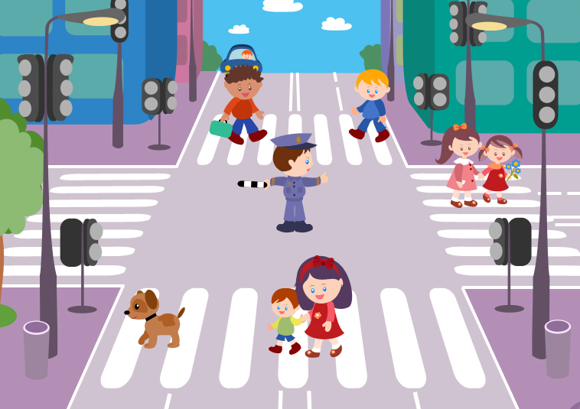
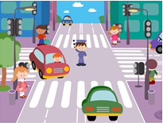
Вопрос 6
Вариант 1
Вариант 2
Как правильно переходить проезжую часть?
С какой стороны регулировщика разрешен переход ?
В любом месте по пешеходному переходу.
За спиной и перед грудью регулировщика, убедившись, что транспорт вас пропускает.
Переход запрещен.
Переход запрещен.
За спиной и перед грудью регулировщика.
В любом месте по пешеходному переходу.

Slide 8
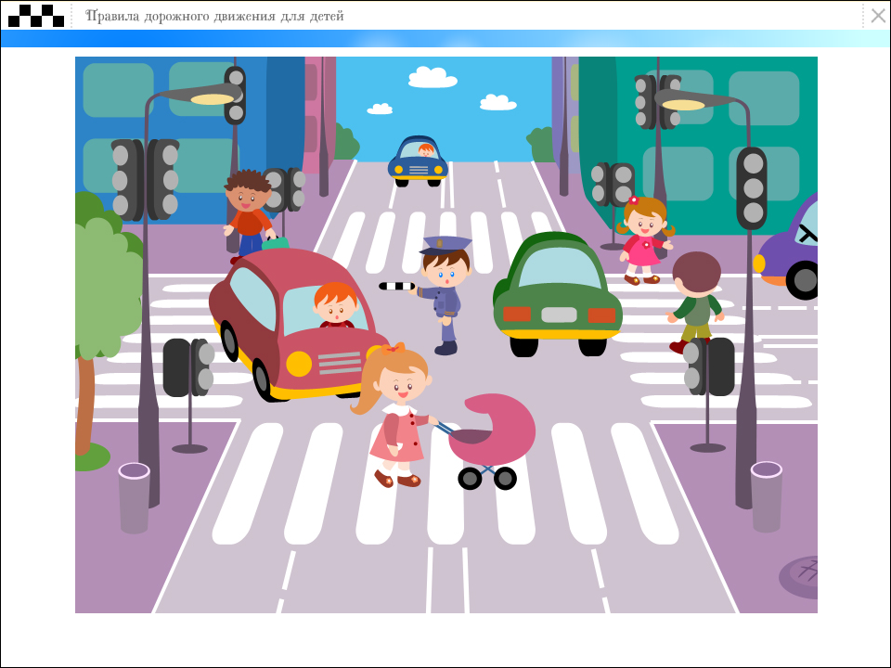
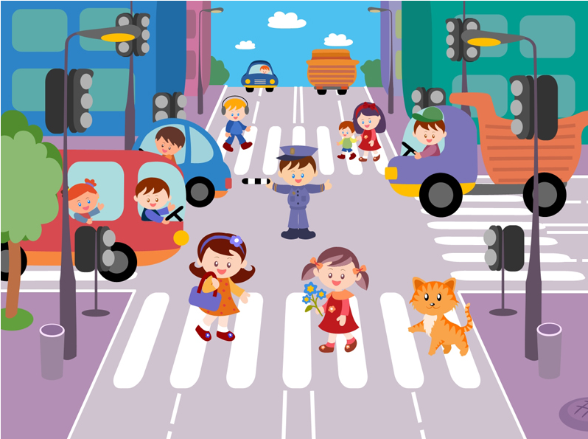
Вопрос 7
Вариант 1
Вариант 2
С какой стороны регулировщика разрешен переход?
На что должны обращать внимание пешеходы, при переходе?
За спиной регулировщика, убедившись, что транспорт вас пропускает.
Переход запрещен.
В любом месте по пешеходному переходу.
На котенка.
На машины, поворачивающие направо.
На сигналы регулировщика.
На машины и на сигналы регулировщика.

Slide 9
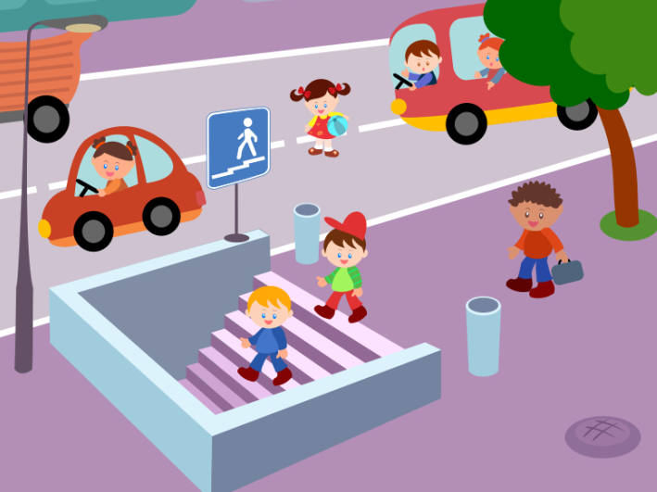
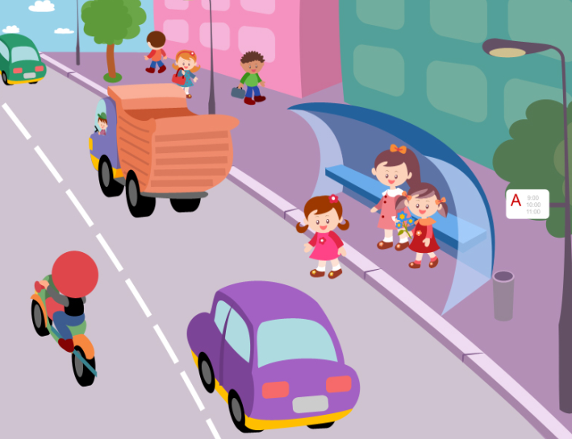
Вопрос 8
Вариант 1
Вариант 2
В каких случаях можно переходить проезжую часть не спускаясь в подземный переход?
Где нужно ожидать общественный транспорт?
При отсутствии транспорта.
Если есть подземный переход, переходить нужно только по нему.
Если опаздываешь в школу.
В любом месте;
На проезжей части.
Транспорт нужно ждать на остановке, при этом ни в коем случае нельзя выходить на проезжую часть!

Slide 10
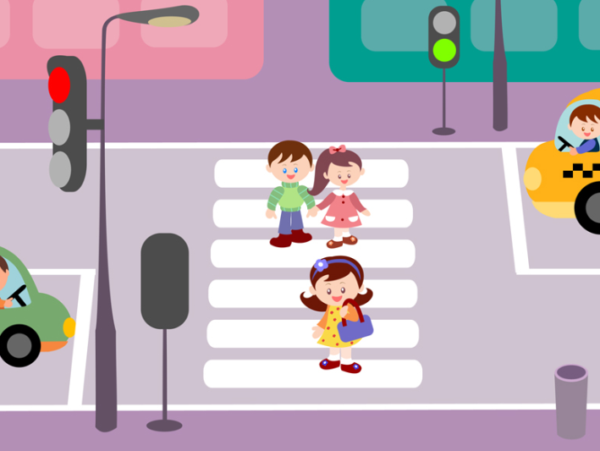
Вопрос 9
Вариант 1
Вариант 2
Можно ли переходить проезжую часть в зоне видимости пешеходного перехода?
Имеют ли пешеходы преимущественное право перехода?
Можно
Нельзя.
Можно, если пропустить транспорт.
Имеют
Не имеют

Slide 11
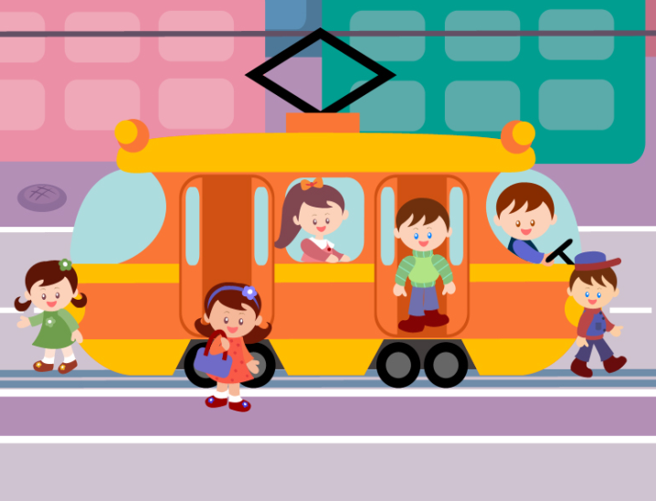
Вопрос 10
Вариант 1
Вариант 2
Как правильно обходить
трамвай?
Можно ли переходить дорогу?
Только спереди;
Только сзади;
Подождать, когда транспорт отъедет от остановки, тогда дорога будет хорошо видна в обе стороны.
Можно;
Нельзя.

Slide 12
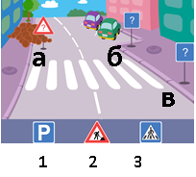
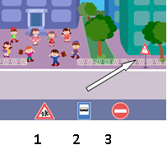
Вопрос 11
Вариант 1
Вариант 2
Выбери один из знаков, который подходит к картинке.
Расставь знаки по своим местам.

Slide 13
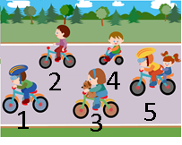
Вопрос 12
Вариант 1
Вариант 2
Кто из велосипедистов не нарушает посадки?
Сколько человек может ехать на велосипеде?
Один;
Два;
Сколько поместится

Slide 14
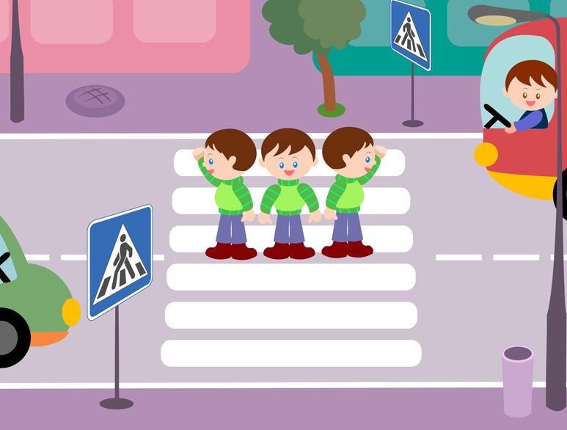
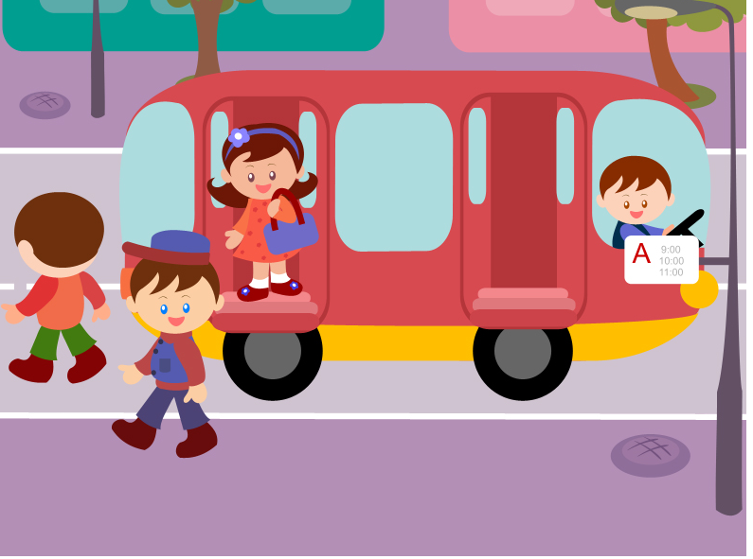
Вопрос 13
Вариант 1
Вариант 2
Можно ли переходить дорогу?
Как правильно обходить автобус?
Можно, убедившись, что транспортное средство уступает дорогу (остановилось);
Нельзя.
Машины, автобусы или троллейбусы нужно обходить сзади;
Подождать, когда транспорт отъедет от остановки, тогда дорога будет хорошо видна в обе стороны, после этого переходить дорогу.

Slide 15
Вопрос 14
Вариант 1
Вариант 2
Поставить под номером знака правильный ответ.
В каком из этих мест пешеходу разрешено пересекать проезжую часть?
1 2 3 4 5
Движение велосипедов запрещено.
Осторожно пешеходный переход.
Железнодорожный переезд без шлагбаума.
Движение пешеходов запрещено.
Велосипедная дорожка;
Движение только для пешеходов

Slide 16
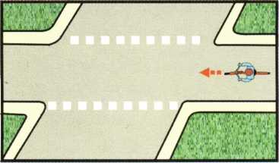
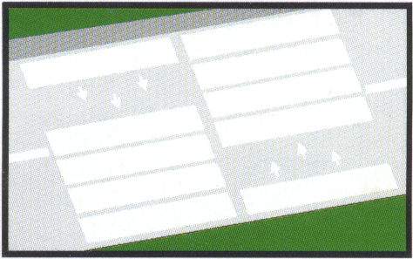
Вопрос 15
Вариант 1
Вариант 2
Что означает эта дорожная разметка?
Что означает эта дорожная
разметка?
Пешеходный переход, где движение регулируется светофором.
Место, где пешеходная дорожка пересекает проезжую часть.
Пешеходный переход, стрелки разметки указывают направление движения пешеходов
Место перегона животных.
Место пересечения велосипедной дорожки с проезжей частью.
Пешеходный переход.

Slide 17
Вопрос 16
Вариант 1
Вариант 2
Разрешается ли пешеходам переходить через дорогу, если нет пешеходного перехода?
В каком месте разрешается пешеходам пересекать проезжую часть при отсутствии пешеходного перехода?
Запрещается, необходимо дойти до ближайшего светофора.
Разрешается переходить дорогу, где она хорошо просматривается в обе стороны при отсутствии в зоне видимости пешеходного перехода или перекрестка.
На участках, где она хорошо просматривается в обе стороны (при отсутствии в зоне видимости перехода или перекрестка), под прямым углом к краю проезжей части.
На перекрестках по линии тротуаров или обочин.
Во всех перечисленных местах.

Slide 18
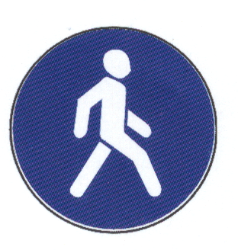
Вопрос 17
Вариант 1
Вариант 2
О чем информирует этот знак?
Как называется этот знак?
Обозначает место для детских игр
Разрешает пешеходам ходить по проезжей части, жилая зона
Указывает место для стоянки машин.
Пешеходный переход.
Пешеходная дорожка.
Движение пешеходов запрещено.

Slide 19
Вопрос 18
Вариант 1
Вариант 2
Что нарушили пешеходы в данной ситуации?
Что нарушил пешеход в данной ситуации?
Переходят на запрещающий сигнал светофора
Не убедились в безопасности перехода
Переходят неположенном месте
Перебегает проезжую часть
Не убедился в безопасности перехода
Оба варианта правильны

Slide 20
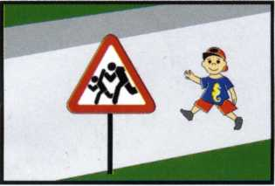
Вопрос 19
Вариант 1
Вариант 2
Разрешается ли пешеходу пересекать проезжую часть в данном случае?
Какой из знаков должен стоять на месте знака вопроса на картинке?
Запрещается, так как пешеходный переход находиться в другом месте.
Разрешается, так как знак не запрещает детям переходить здесь улицу.
Разрешается только под прямым углом, когда дорога хорошо просматривается, обе стороны и в зоне видимости нет пешеходных переходов или перекрестка.

Slide 21
Вопрос 20
Вариант 1
Вариант 2
Нарисуйте любой дорожный знак из группы «Знаки приоритета»
Нарисуйте любой дорожный знак из группы «Знаки сервиса»

Slide 22
Ответы
Вариант 1
Вариант 2
1-4
2-3
3-2
4-1
5-1
6-2
7-1
8-2
9-2
10-3
11-а2,б1,в3
12-1
13-1
14-1-3, 2-2, 3-4, 4-1, 5-6
15-2
16-2
17-2
18-2
19-1
1-4
2-2
3-3
4-4
5-3
6-1
7-4
8-3
9-1
10-1
11-1
12-1
13-2
14-3
15-3
16-3
17-2
18-3
19-3

